Slide 1


Manejo de Eventos

Slide 2
Eventos
En evento es una acción iniciada por el usuario. Ejemplo de eventos son: presionar un botón, cambiar un texto, etc.
Cada vez que se produce un evento, se crea un objeto.
La clase padre de los eventos es:
  java.awt.Event

Slide 3
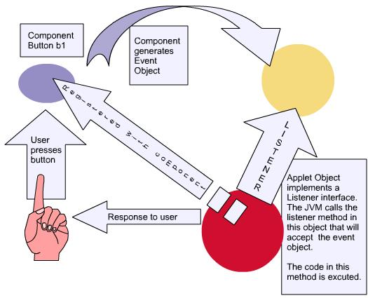
Manejo de Eventos

Slide 4
Tipos de Eventos
ComponentEvent: Se producirá este tipo de evento cuando el usuario mueva o redimensione un componente.
FocusEvent: Se producirá este tipo de evento cuando se cambie el foco de un componente.
KeyEvent: se producirá cuando el usuario pulse una tecla.
MouseEvent: Se producirá cuando el usuario efectúe un movimiento con el ratón o haga un click.

Slide 5
Tipos de Eventos
ContainerEvent: se producirá cuando se añadan o eliminen componentes en el contenedor.
WindowEvent: se producirá cuando se realice algún tipo de operación con la ventana como abrirla y cerrarla.
ActionEvent: Se producirá cuando se efectúe alguna acción sobre un componente, como por ejemplo: la pulsación de un botón.

Slide 6
Tipos de Eventos
AdjustmentEvent: Se ajusta algún valor de un componente.
ItemEvent: Se ha modificado el estado de algún elemento que pertenece al componente.
TextEvent: El contenido de texto de algún componente ha cambiado.

Slide 7
Métodos asociados a la clase MouseEvent
getClickCount(): Devuelve el número de clicks asociados con el evento.
getX(): Devuelve la posición x del mouse cuando se genera un evento.
getY(): Devuelve la posición y del mouse cuando se genera un evento.

Slide 8
Métodos de la clase KeyEvent
getKeyChar(): Devuelve el carácter asociado con la tecla que produjo el evento.
getKeyCode(): Devuelve el código de la tecla que produjo el evento.
getKeyModifiersText(int): Devuelve una cadena que indica el modificador de la tecla, por ejemplo “Shift”.
getKeyText(int): Devuelve una cadena que indica el tipo de tecla pulsada. Ejmp: F1, indicando que es una tecla de función.

Slide 9
Las Interfases de escucha (Event Listeners)
Para poder capturar todos los eventos, Java proporciona las interfases de escucha (listeners).
Para cada tipo de evento existe una interfase de escucha. Ejemplo:
  Para los eventos de tipo ActionEvent existe la interfase escucha ActionListener.
  Para los eventos de tipo MouseEvent existe la interfase escucha MouseListener.

Slide 10
Métodos de la Interfase MouseListener
mouseClicked(MouseEvent e): cuando se hace un click de ratón
mouseEntered(MouseEvent e): cuando el ratón entra en la aplicación.
mouseExited(MouseEvent e): cuando el ratón sale de la aplicación.
mousePressed(MouseEvent e): se ha pulsado un botón del ratón.
mouseReleased(MouseEvent e): se ha soltado un botón del ratón.

Slide 11
Métodos de la Interfase WindowListener
windowActivated(WindowEvent e): Es invocado cuando una ventana es seteada como la ventana activa.
windowClosed(WindowEvent e): Es invocado cuando una ventana ha sido cerrada.
windowClosing(WindowEvent e): Es invocado cuando el usuario intenta cerrar la ventana.
windowDeactivated(WindowEvent e) : Es invocado cuando la ventana deja de ser la ventana activa.
windowDeiconified(WindowEvent e) : Es invocado cuando una ventana pasa de estado minimizado a normal
windowIconified(WindowEvent e): Es invocado cuando una ventana va estado normal a minimizada.
windowOpened(WindowEvent e): : Es invocado la primera vez que la ventana se hace visible.

Slide 12
Método de la Interfase ActionListener
actionPerformed(ActionEvent e): Es invocado cuando una acción ocurre, como presionar un botón.
Ver ConvertMiles.java y HideAndSeek.java

Slide 13
Adaptadores
Cuando se desea escuchar algún tipo de evento se deben implementar todos los métodos de la Interfase de escucha (listener interfase), para que nuestra clase no tenga que ser definida como abstracta. Para resolver este problema se hicieron los adaptadores.

Slide 14
Los adaptadores
Son clases que implementan un listener, pero no realizan ningún tipo de operación.
Por ejemplo, el adaptador de la clase escucha MouseListener es MouseAdapter y la implementación de este adaptador es la siguiente:

Slide 15
public abstract class MouseAdapter implements MouseListener {
public void mouseClicked (MouseEvent e){}
public void mousePressed (MouseEvent e){}
public void mouseReleased (MouseEvent e){}
public void mouseEntered (MouseEvent e){}
public void mouseExited (MouseEvent e){}
}

Slide 16
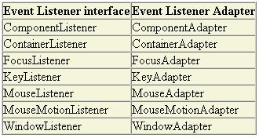
De esta forma cuando creemos una clase que hereda de MouseAdapter sólo implementaremos los métodos necesarios y que más nos interesen para gestionar los eventos.

Slide 17
Ejercicio en Clase
Realice una calculadora sencilla, que realice las operaciones de suma, resta, multiplicación y división entre dos números. Realice las validaciones necesarias.

